Slide 1
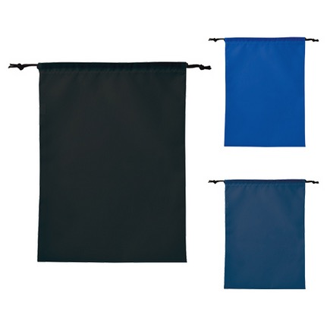
【提案書】
ポリ巾着(L)
特徴
A4サイズが余裕で入るサイズ感から、スポーツウェアや靴入れなどにぴったりの、ポリエステル巾着です。
部活やサークルのオリジナルグッズ用などにおすすめ。是非ご活用ください。
納期
納期スペース
仕様
素 材：ポリエステル 他
サイズ：約280×380mm
備 考：ロイヤルブルー・ネイビー・インクブラック
お見積
お見積りスペース

